Slide 1
Всероссийский конкурс
«Идеи, преображающие города»
«Архитектура России будущего»
Работу выполнил:
Ученик 11 «А» класса
МКОУ «СОШ им. П. П. Грицая ст. Солдатской»
Мастерко Сергей Васильевич
Научный руководитель:
Россихина Юлия Юрьевна

Slide 2
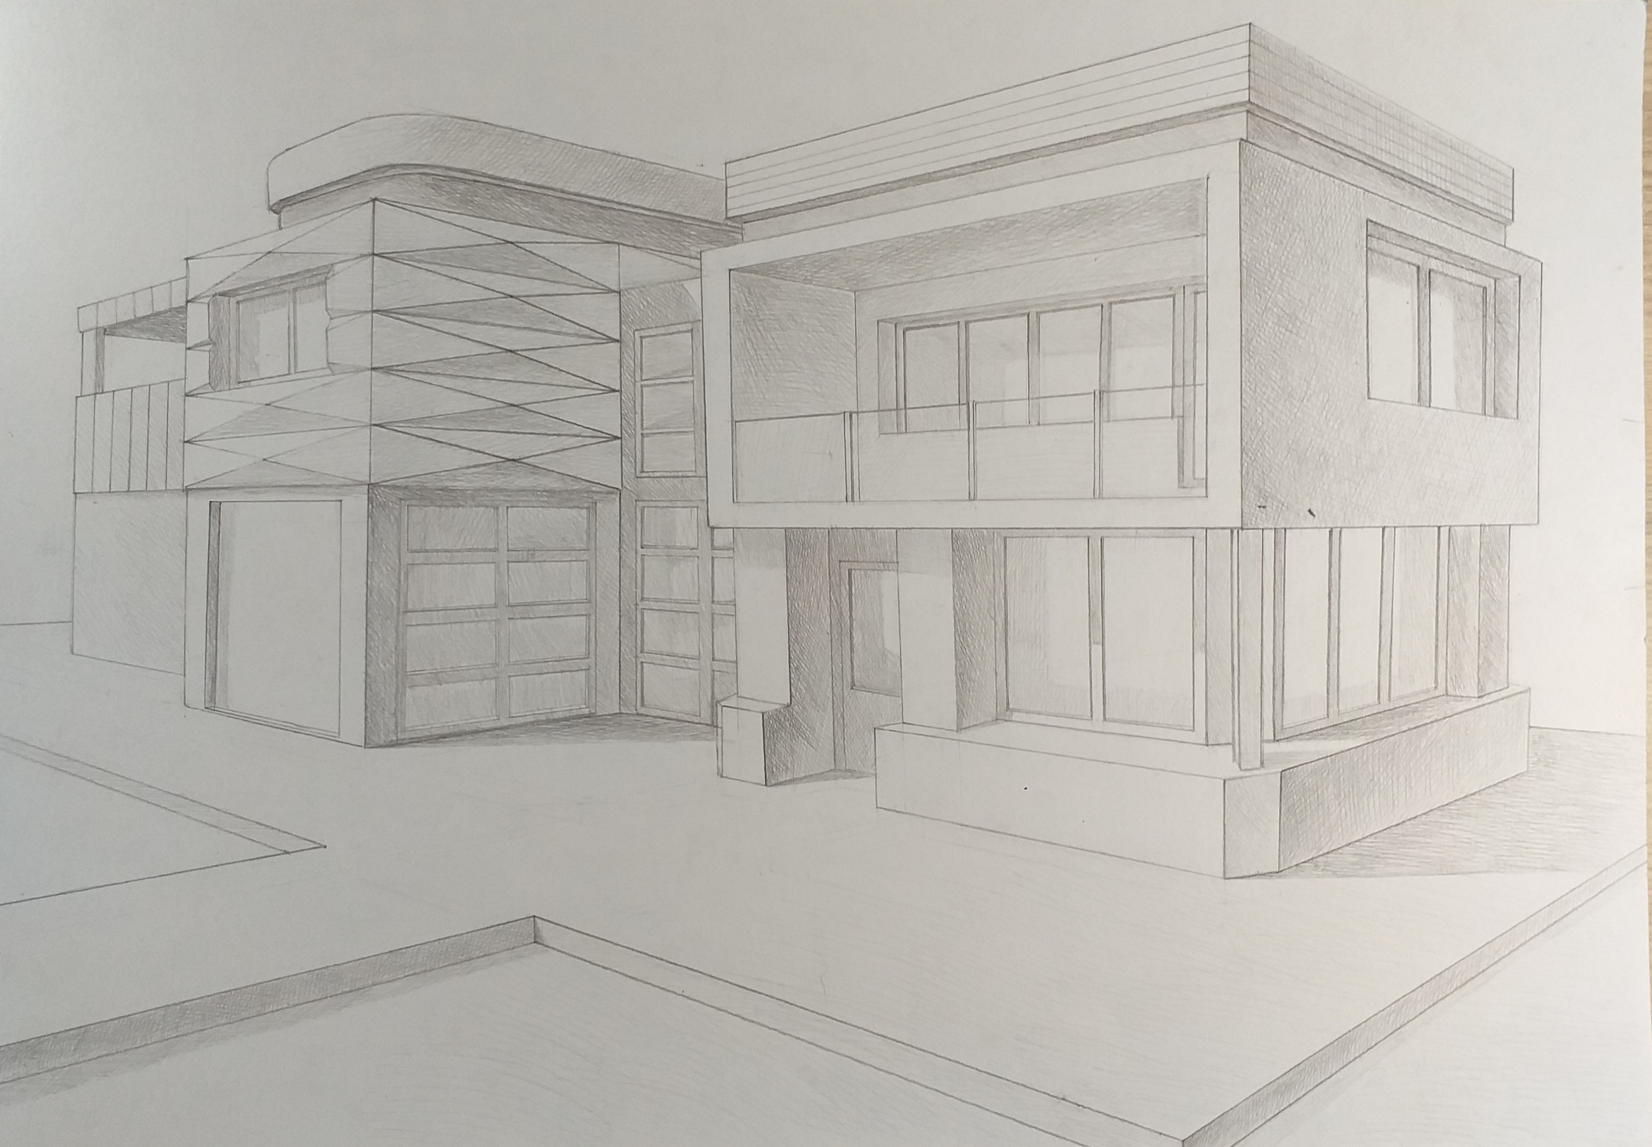
«Моё представление о простом доме будущего России»

Slide 3
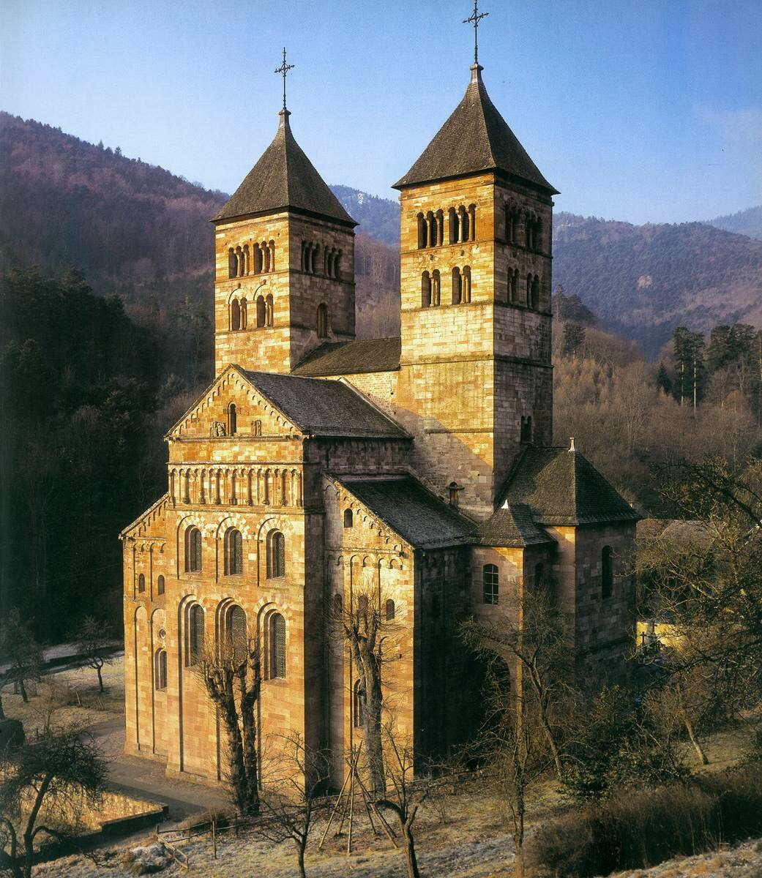
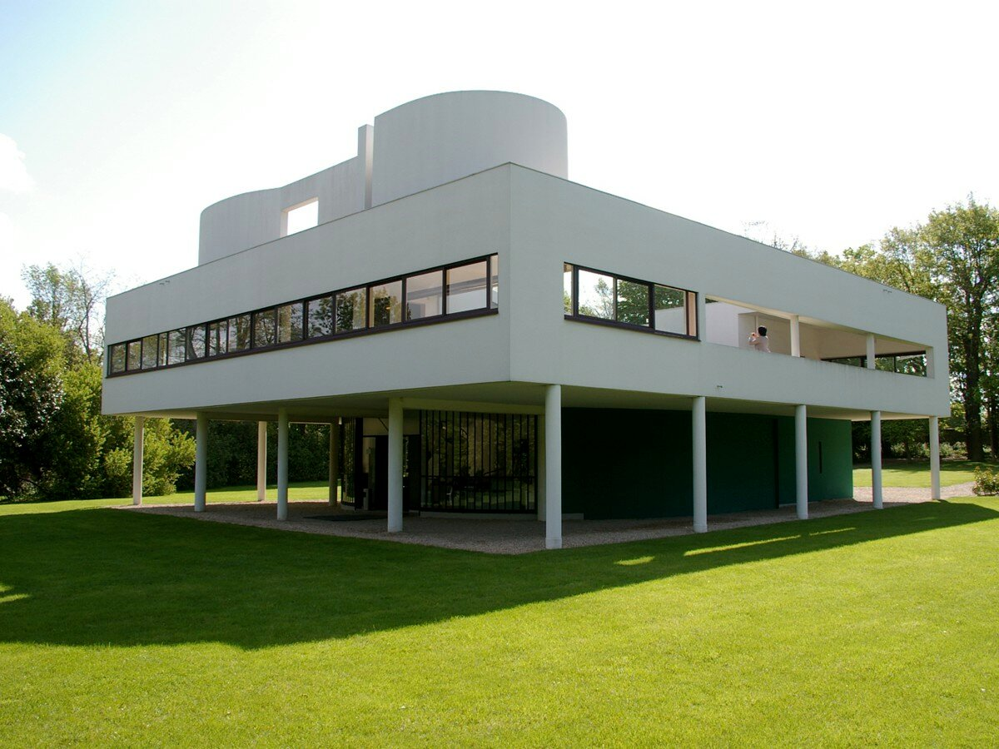
«21 век-век быстрого развития всех отраслей науки: биологии, химии, инженерии и т.д. Архитектура тоже не стоит на месте: за несколько веков наука строить прошла долгий процесс эволюции: от средневековых романского и готического стилей до современного модернизма

Slide 4
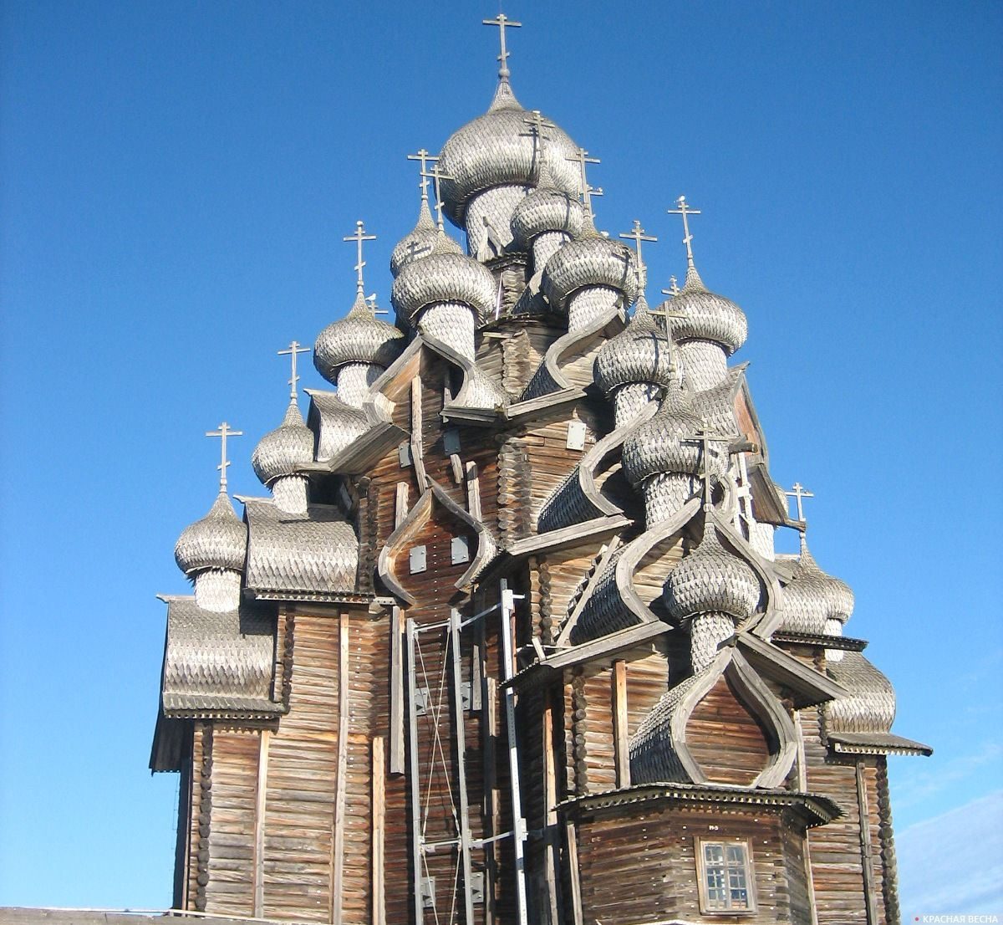
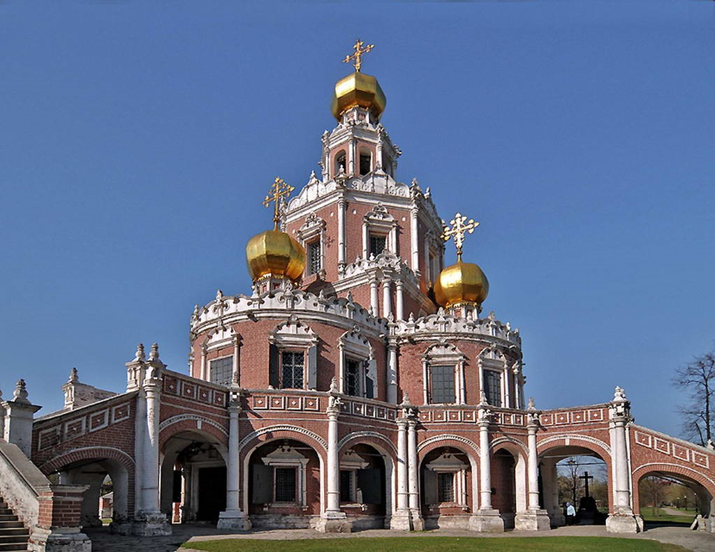
Россия-некий исторический справочник мира. Это страна с богатой историей. Архитектура России планомерно развивалась. Путь был тернист. В итоге мы имеем богатейшую по архитектурному наследству страну

Slide 5
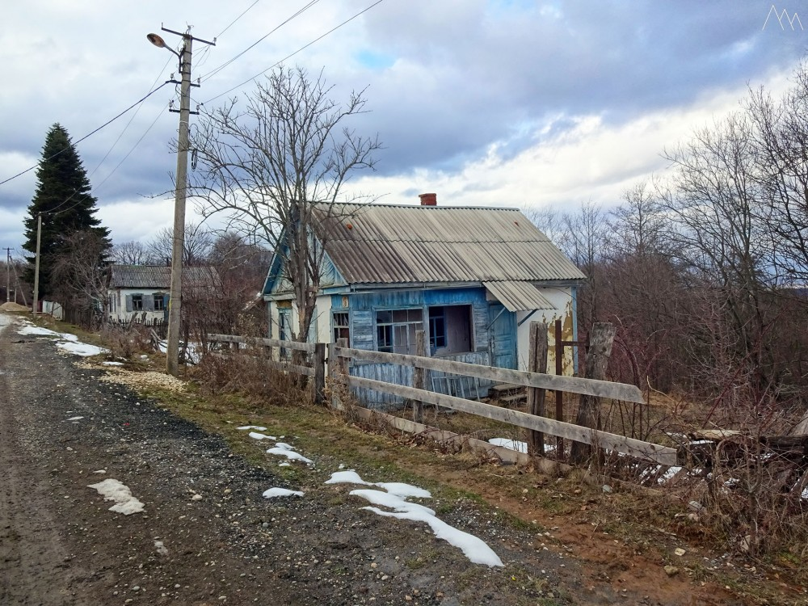
Архитектурное наследие-национальное богатство. С одной стороны это большой плюс, а с другой-минус. Дело в том, что в России есть проблема со стилизацией многих поселений: сел и городов. Когда я смотрю на всю эту разноплановую серость, создаётся впечатление будто развитие здесь остановилось в 50-60 годах 20-го века, когда упор делался не на эстетичность а на массовость

Slide 6
Действительно ли это острая проблема?
Как с этим справляются другие страны?
Так есть ли выход?
Есть в мире страны развитые и есть развивающиеся. По моим подсчетам Россия в ближайшее время войдет в список именно развитых стран. Перенимать полезный опыт других стран-нормальная практика, и если мы обратим свои взоры на запад, в Европу, или на восток через Берингов пролив на США, то поймем, что там все поставлено на поток

Slide 7
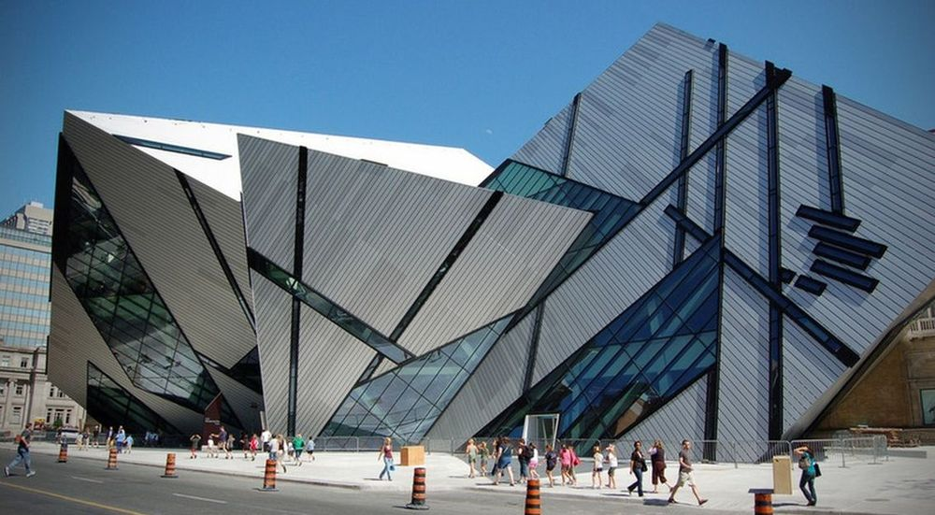
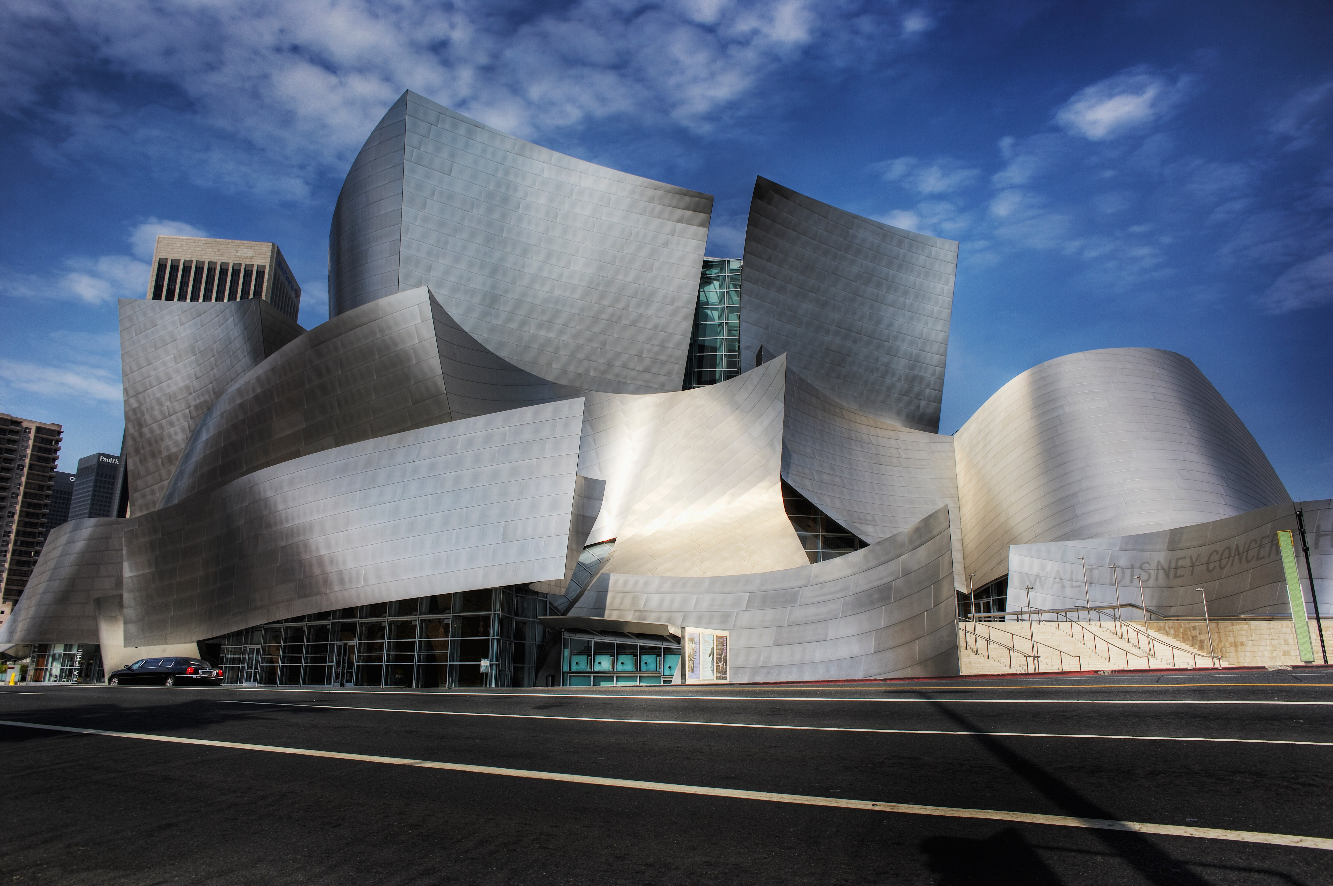
НТР не стоит на месте и архитектура развитых стран сейчас представлена современными постройками. Распространенный на сегодня стиль-постмодернизм. Этот стиль характеризуется невиданным разнообразием форм и видов. Современные архитекторы делают упор на различные направления, постмодернизм дает им огромное поле для самореализации.

Slide 8
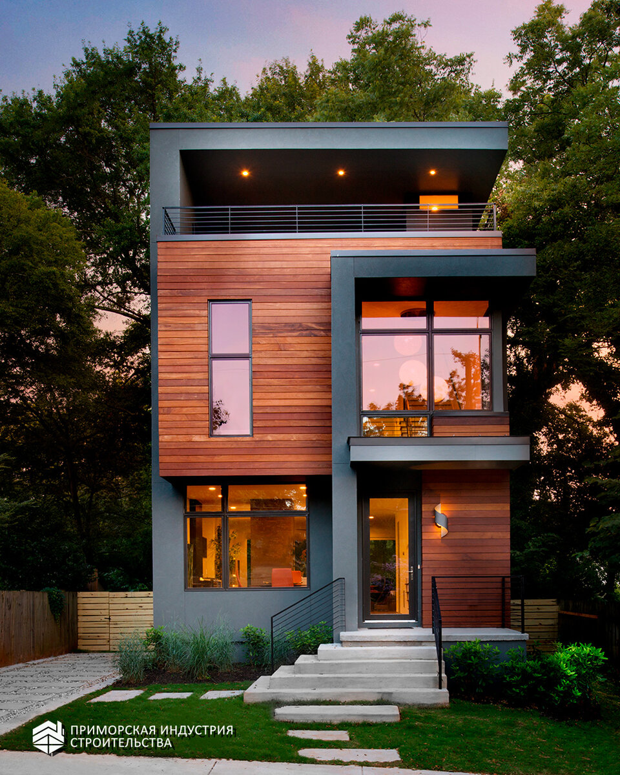
Но главная цель постмодернистов-объединение в одно целое вкусов и ценностей обычных людей и профессионального архитектурного языка. Особенностями такого стиля являются таинственно красивая простота с одной стороны и практичность с другой. Также важной чертой постмодернизма является гармоничность с окружающей средой.

Slide 9

Возможность появления этого стиля появилась вследствие развития новых технологий. Появляются новые материалы, которые более практичны. Так например в частном строительстве сейчас часто используются каркасные металлоконструкции которым можно придавать различную форму.

Slide 10
Вывод один: Россия развивается, вместе с ней идёт вперед и развитие архитектуры. Сейчас сложно представить города России, полностью выполненные в современном стиле, но уже через несколько лет строительство таких домов «поставят на конвейер».
Ведь это удобно: такое строительство является более дешёвым и простым. Его быстрее строить. Средняя стоимость частного дома в России снизится, и всё большее количество людей сможет позволить себе жильё.

